Slide 1







Systèmes alimentaires durables pour une meilleure sécurité nutritionnelle
Fraternité-Travail-Progrès
CONFERENCE DU RESEAU NIGERIEN D’INFORMATION ET DE RECHERCHE EN SECURITE ALIMENTAIRE ET NUTRITIONNELLE (ReNFoRSAN)
Thème 1:
Gervais Ntandou-Bouzitou (PhD)
Chargé de politiques, Nutrition et Systèmes Alimentaires
Assistant Technique - Nutrition, HC3N
Programme FIRST (FAO-UE) - Mécanisme d’Assistance aux Politiques
Niamey, 09/07/2021

Slide 2
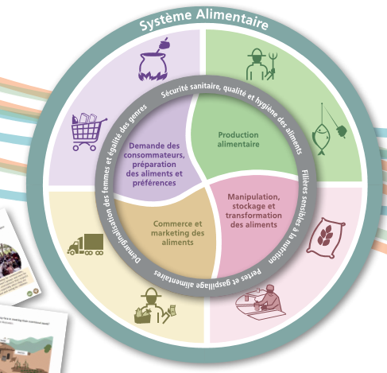

Chaine d’approvisionnement des aliments
(production à la consommation)
Environnements alimentaires (disponibilité physique, accessibilité économique, marketing, prix, publicité)
Comportement des consommateurs
(Choix des aliments, méthodes culinaires, conservation)
+
+
Système alimentaire
Production alimentaire
(production agro-sylvo-pastorales et halieutiques, PFNL
Consommation
(Demande, préparation, achat et préférences alimentaires du consommateur)
Acteurs et interrelations
Thématiques transversales
(Gouvernance, genre, équité, autonomisation des femmes)
Commercialisation, transport, marketing
(vente, promotion des aliments/ produits alimentaires)
Traitement, stockage, transformation
(traitement post-récolte, emballage, conservation, stockage, transformation)
Source: FAO
Notes:
Les systèmes alimentaires représentent un ensemble des systèmes incluant la production alimentaires (systèmes de production), le stockage, contrôle, transformation, les systèmes de commercialisation, transport, marketing et les systèmes de consommation constituent les systèmes alimentaires
Les systèmes alimentaires sont sensibles à la nutrition quand ils permettent de conserver les qualités organoleptiques et la valeur nutritive des aliments tout au long de la chaine alimentaire (production, transformation, stockage/conservation, transport, commercialisation et consommation)
L’agriculture sensible à la nutrition est une approche qui vise à assurer la production en quantité et qualité suffisantes d’une gamme variée d’aliments nutritifs, sains, financièrement abordables et culturellement appropriés pour atteindre les besoins alimentaires de la population de manière durable

Slide 3
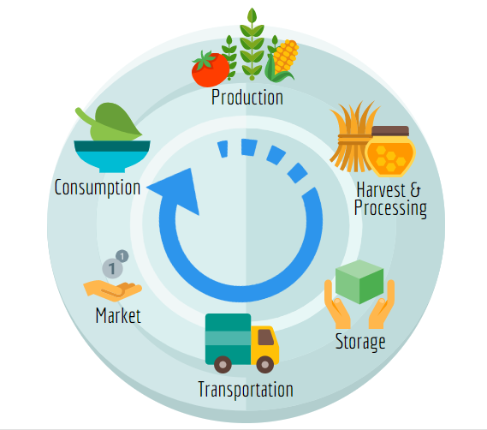
Identifier et prioriser des actions à mener pour prévenir et atténuer les impacts négatifs des chocs divers qui fragilisent les chaines d’approvisionnement et les environnements alimentaires permet de rendre plus durables et résilients les systèmes alimentaires, de préserver la disponibilité et l’accès à des aliments sains et nutritifs et de protéger les revenus des producteurs
chocs climatiques, sécuritaires, sanitaires, démographiques, économiques…
Fragilisation des systèmes alimentaires
perturbations dans les chaines d’approvisionnement alimentaires
Impacts négatifs
Pénurie d'intrants et accès à la terre
Impacts négatifs
Salaires réduits
Réduction de la disponibilité alimentaire et du pouvoir d'achat
Déficit des travailleurs et augmentation des pertes après récolte
Accès limité aux marchés
Diminution de l'offre de denrées périssables
Réduction de la disponibilité alimentaire et du pouvoir d'achat
Source: FAO

Slide 4
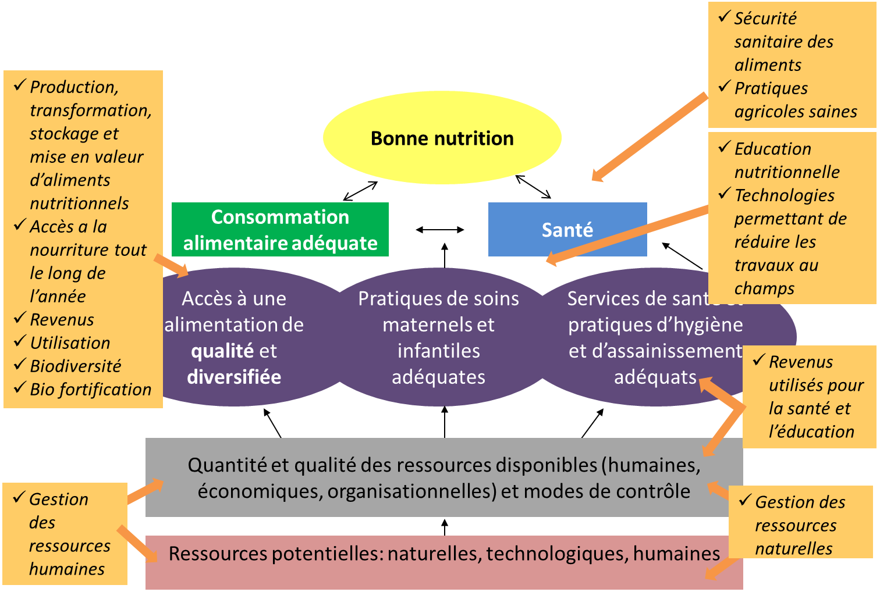
Contribution de l’agriculture et des systèmes alimentaires à l’amélioration de la nutrition

Slide 5
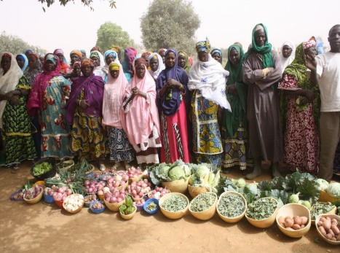
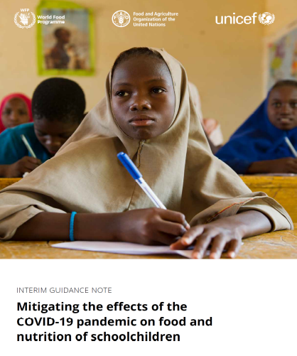
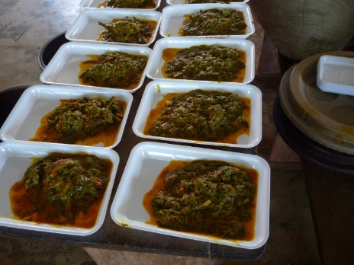
Priorités politiques liées aux chaînes d'approvisionnement alimentaire
Promouvoir les circuits alimentaires directs (entre les petits exploitants, les pécheurs, les éleveurs, la production de produits frais de grande valeur et les consommateurs), les chaînes d'approvisionnement alimentaire courtes et le renforcement des normes de salubrité des aliments
Promouvoir des initiatives qui permettent l’accès a des repas cuisinés gratuits aux nécessiteux, en particulier les écoliers (alimentation scolaire).
Accorder la priorité à l'accès et à la disponibilité d'aliments nutritifs dans les zones à faible revenu.
Explorer des approches inclusives pour protéger la sécurité alimentaire et nutritionnelle, les ressources et les moyens de subsistance

Slide 6
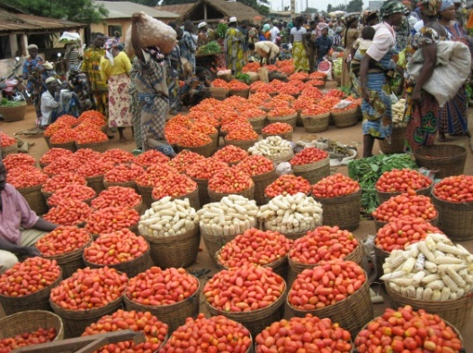
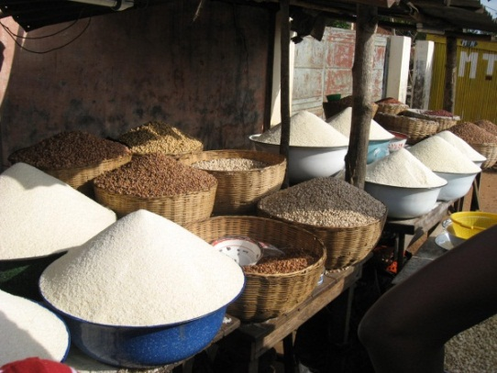
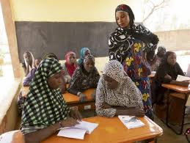
Priorités liées aux environnements alimentaires
Maintenir les marchés alimentaires traditionnels ouverts (tout en garantissant les mesures barrières et de sécurité
Contrôler en permanence les prix et la dynamique des denrées alimentaires sur le marché afin d'identifier les premières mesures politiques et programmatiques pour garantir l'accès à des aliments locaux, nutritifs et salubres
Initier ou étendre des programmes d'assistance sociale pour soutenir les groupes vulnérables à la lumière des fluctuations de prix, des pertes de revenus et des besoins nutritionnels; par exemple envisager des programmes de coupons alimentaires a base d’aliments frais et nutritifs.

Slide 7

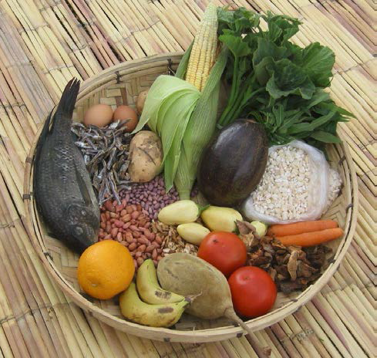
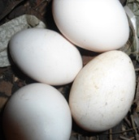
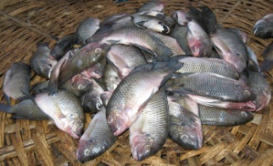
Priorités liées aux consommateurs et à une alimentation saine
«Ne pas nuire » - « ne laisser personne de côté»- plaider pour que les comités nationaux de réponse au COVID-19 prennent en considération et atténuent les impacts potentiels des mesures sur la SAN
Encourager la production familiale pour augmenter la production et la consommation d'aliments nutritifs
Encourager la fourniture d'aliments diversifiés et riches en micronutriments aux enfants d'âge scolaire touchés par la fermeture des écoles.
Soutenir l'inclusion de messages nutritionnels et d'éducation nutritionnelle culturellement appropriés, par exemple une alimentation saine, des techniques de cuisson saines, des technologies d'économie d'énergie et mettre l'accent sur la sécurité alimentaire et la réduction du gaspillage alimentaire conformément aux derniers conseils nutritionnels
Notes:
Promouvoir l'intégration de messages culturellement appropriés sur l'alimentation saine et la sécurité alimentaire dans la réponse à COVID-19, en utilisant l'opportunité de l'interconnexion entre l'infection COVID-19 et les complications avec un système immunitaire affaibli
La sécurité alimentaire est cruciale pour limiter à la fois la propagation du COVID-19 et l'exposition à d'autres maladies. Pratiquez le lavage des mains au savon avant et après les courses, la manipulation, la préparation et la consommation des aliments.

Slide 8
Créer un environnement favorable aux systèmes alimentaires durables sensibles à la nutrition
Placer la nutrition plus haut dans l'agenda des politiques et des investissements.
Faciliter une réponse multisectorielle pour lutter contre l’insécurité alimentaire et la malnutrition.
Utilisez les données et les informations pour informer la conception et la mise en œuvre des politiques
Appliquer les règlementations et normes alimentaires existantes adaptées au contexte et en édicter au besoin
Utiliser les cadres de dialogue et de coordination de la réponse multisectorielle

Slide 9
L’Initiative 3N « Les Nigériens Nourrissent les Nigériens » offre un Cadre stratégique holistique et cohérent pour la gouvernance et la coordination multisectorielle de la sécurité alimentaire, nutritionnelle et le développement agricole durable
Accroitre la résilience à long terme des populations nigériennes et assurer la croissance agricole
Croissance agricole durable
Sécurité Alimentaire et nutritionnelle
Axe 1 :
Accroissement et diversification des productions agro-sylvo-pastorales et halieutiques
Axe 2 : Approvisionnement régulier des marchés ruraux et urbains en produits agricoles et agroalimentaires
Axe 5 : Création d’un environnement
favorable
Axe 3 :
Amélioration de la résilience des populations face aux changements climatiques, crises et catastrophes
Axe 4 :
Amélioration de l’état nutritionnel des nigériens
Faire face efficacement aux situations d’urgence et de catastrophe

Slide 10
CADRE CONCEPTUEL DE LA POLITIQUE NATIONALE DE SECURITE NUTRITIONNELLE
La Politique Nationale de Sécurité Nutritionnelle (PNSN) 2017-2025 permet de promouvoir les actions multisectorielles et multi-acteurs en faveur de la nutrition et des systèmes alimentaires
ODD, Malabo, PDDAA,
Faim Zéro…
PDES 2017-2021
(Axes 2, 3 et 5)
PA/I3N 2016-2020
(Axe 4)
Développement humain et Croissance économique
Développement humain et Croissance économique
Amélioration de l’état nutritionnel et de santé
Amélioration de l’état nutritionnel et de santé
Sécurité alimentaire et nutritionnelle
Sécurité alimentaire et nutritionnelle
E2:
Interventions nutritionnelles
dans le secteur de la santé
E5:
Nutrition
& Protection Sociale
E2:
Interventions nutritionnelles
dans le secteur de la santé
E3:
Agriculture & systèmes alimentaires sensibles à la nutrition
E4:
Eau, Hygiene et Assainissement sensibles à la nutrition
E6:
Nutrition
& Education
E3:
Agriculture & systèmes alimentaires sensibles à la nutrition
E7:
Nutrrition
&
maladies non transmissibles
E1:
Gouvernance, analyse de politiques et coordination multisectorielle
E8:
Communication et plaidoyer pour la nutrition
Notes:
La PNSN est basée sur 8 pilliers appélés engagement. Chaque Pilier est en lien avec une thématique particulière en function des spécificités des interventions et du secteur lead. Les thématiques transversales sont surtout représentées dans l’engagement 1 (Gouvernances, analyse des politiques et coordination multisectorielle) et l’engagement 8 (communication et plaidoyer pour la nutrition). La PNSN est reliée à a stratégie I3N et au PDES.

Slide 11
Le système éducatif a un rôle important pour assurer des systèmes alimentaires durables sensibles à la nutrition
Scolarisation/formation de qualité pour tous, en particulier des filles
Formation des professionnels (agronomes, nutritionnistes, médecins, économistes, anthropologues, sociologues, etc.)
Intégration des enseignements sur la nutrition et les systèmes alimentaires durables dans les curricula scolaires et académiques
Utilisation de l’école comme plateforme de services et promotion des systèmes alimentaires sensibles à la nutrition (cantines scolaires, jardin scolaire, troupeaux scolaire, santé scolaire, WASH)
Recherche, innovations, vulgarisation, appui-conseils sur les systèmes alimentaires sensibles à la nutrition
Contribution aux échanges/concertations pour le Sommet 2021 sur les systèmes alimentaires

Slide 12


Le Sommet sur les systèmes alimentaires 2021
Sera organisé sous l’égide du Secrétaire Général de l’ONU
Contribuera à transformer les modes de production et de consommation des aliments ;
Permettra de rendre les systèmes alimentaires plus durables et équitables ;
Permettra de réaliser des progrès en vue d’atteindre les 17 Objectifs de Développement Durable
Encourage chaque Etat membre de l’ONU à se préparer pour participer en menant des concertations des acteurs (parties prenantes)
#SummitDialogues
@foodsystems

Slide 13





Les concertations des parties prenantes permettent de discuter autour des cinq (5) objectifs ou pistes d’action du Sommet 2021 sur les systèmes alimentaires:
1. Garantir l’accès de tous à des aliments sains et nutritifs
Atteindre la faim zéro.
Améliorer l'accès à des aliments nutritifs et abordables
Améliorer la sécurité sanitaire des aliments
2. Passer à des modes de consommation durables
Créer des environnements alimentaires favorables
Modifier la demande alimentaire
Réduire de moitié le gaspillage alimentaire
3. Stimuler une production respectueuse de la nature
Protéger les écosystèmes naturels
Gérer durablement les systèmes de production alimentaire existants
Restaurer et réhabiliter les écosystèmes dégradés et la fonction du sol
4. Promouvoir des moyens de subsistance équitables
Renforcement de la coopération
Politiques d'inclusion
Bien-être et accès multidimensionnels
5. Renforcer la résilience face aux vulnérabilités, aux chocs et au stress
Résilience économique
Résilience Sociale
Résilience Environmentale
Notes:
Principles = summary

Slide 14
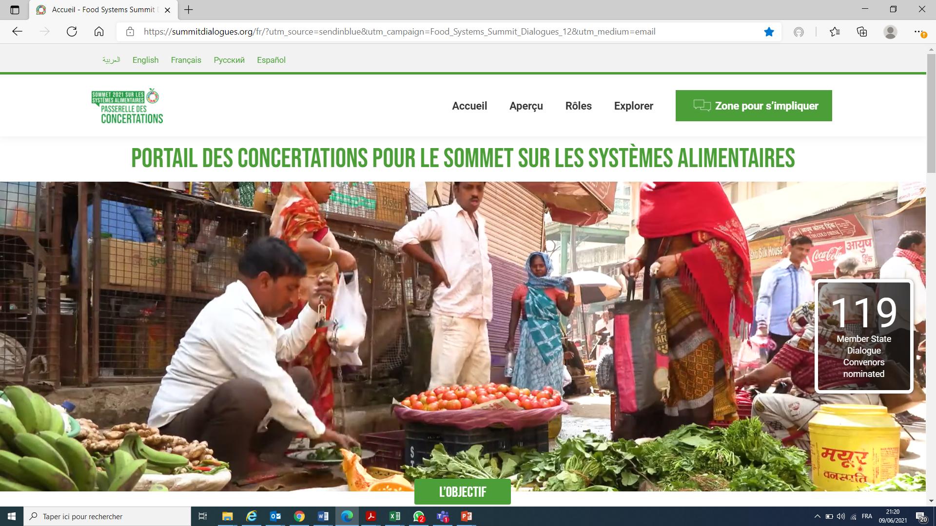
Pour plus d’infos sur les concertations et le sommet, visitez les sites web ci-dessous
Site web des Concertations pour le Sommet sur les systèmes alimentaires: https://summitdialogues.org/fr/
Site web du sommet : https://www.un.org/fr/food-systems-summit

Slide 15
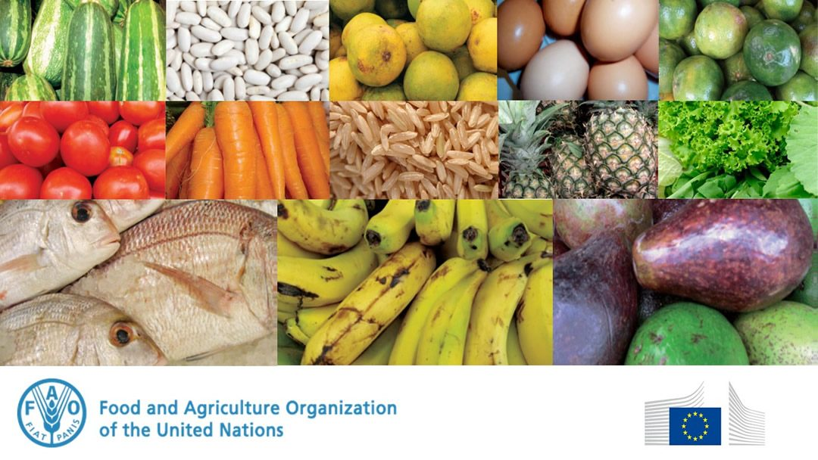
Merci !

Slide 16
L’identification et l’utilisation optimale des moteurs, leviers et accélérateurs est importante pour façonner ou moduler les systèmes alimentaires et les rendre plus durables, résilients, protecteurs de l’environnement et sensibles à la nutrition
Création d’un environnement favorable
Mobilisation des ressources humaines suffisantes et de qualité
Investissements importants en agriculture et systèmes alimentaires
Investissements structurants (infrastructures, marchés, magasins de stockage, etc.)
Choix des chaines de valeur de produits à promouvoir
Diversification de la production, sécurité sanitaire
Amélioration des Schémas d'aménagement foncier et d'Aménagement du territoire

Slide 17




Identifier et prioriser des actions à mener pour atténuer les impacts négatifs des chocs divers qui fragilisent les chaines d’approvisionnement permet de préserver la disponibilité et l’accès à des aliments sains et nutritifs et de protéger les revenus des producteurs
FACTEURS EXTERNES
BIOPHYSIQUE
ENVIRONNEMENTAL
INNOVATION, TECHNOLOGIQE
INFRASTRUCTURE
POLITQUE ET ECONOMIQUE
SOCIO-CULTURAL
DEMOGRAPHIQUE
CHAINES D’APPROVISOINNEMENT ALIMENTAIRE
ENVIRONNEMENTS ALIMENTAIRES
COMPORTEMENTS DES CONSOMMATEURS
REGIMES
Quantité
Qualité
Diversité
Salubrité
Systèmes de production
Stockage et distribution
Transport
Transformation et emballage
Vente au détail et marketing
Disponibilité et accessibilité physique (proximité)
Accessibilité économique (abordable)
Promotion, publicité et étiquetage
Qualité et salubrité
Choisir ou et quel aliment acheter, comment le preparer , le stocker et le consommer
IMPACTS NUTRITIONNELS ET SANITAIRES
ACTIONS AUX NIVEAUX PolitiQue, programmatique ET INSTITUTIONNEL
AUTRES impacts
Social, économique, Environnemental
Adapted from UN HLPE Report on Food Systems and Nutrition 2017
Notes:
Les régimes alimentaires sont façonnés par les systèmes alimentaires. Les systèmes alimentaires sont constitués de toutes les personnes, institutions, environnements, infrastructures et activités qui sont liés à la production, la transformation, la distribution, la commercialisation, la vente, la préparation et la consommation des aliments. Les systèmes alimentaires sont intrinsèquement liés à la santé, l'environnement, la culture, la politique et l'économie. Le cadre des systèmes alimentaires décrit ces résultats ainsi que des caractéristiques telles que la disponibilité et l'accessibilité financière des aliments et les comportements des consommateurs.
Le cadre décrit l'ensemble du système alimentaire, y compris les chaînes d'approvisionnement alimentaire, les environnements alimentaires, les facteurs individuels, le comportement des consommateurs, les régimes alimentaires et la nutrition, et les facteurs environnementaux, sociaux, politiques et économiques - les facteurs qui poussent ou tirent le système.
Nous avons besoin de régimes alimentaires sains issus de systèmes alimentaires durables qui protègent la santé et le bien-être de l'homme et résistent aux chocs.
Cela inclut les systèmes alimentaires qui peuvent répondre à une pandémie. (cliquez et COVID19 arrive)
COVID 19 recoupe de nombreux facteurs externes, tout en étant un facteur biophysique, il a une réaction en chaîne entre les facteurs du système alimentaire, créant des chocs de l'offre et de la demande dans les systèmes alimentaires, affectant de manière disproportionnée les pauvres et les groupes nutritionnellement vulnérables.
Jusqu'à présent, l'approvisionnement en céréales ne semble pas menacé, bien que des aliments nutritifs tels que les fruits, les légumes, la viande et les produits laitiers aient été affectés dans certains endroits en raison des fermetures de marchés et des fermetures de marchés de produits frais. L'impact socio-économique de la pandémie semble également mettre en péril la qualité de l'alimentation.

Slide 18
PROMOUVOIR LES ACTIONS MULTISECTORIELLES ET MULTI-ACTEURS POUR LA NUTRITION
MSP
MHA, MAGEL, Population, Enseignements, Commerce, jeunesses, Finances
E8:
Communication et plaidoyer
HC3N, Communication + Tous les secteurs
E7:
Nutrrition &
maladies non transmissibles
E6:
Nutrition
& Education
MEP + autres Ministères en charge des enseignements, MSP, MAGEL, Finances
MHA
MEDD, MSP, Enseignements, population, promotion de la femme, protection de l’enfant
E4:
Eau, Hygiene et Assainissement sensibles à la nutrition
METPS
Population, Protection de l’enfant, DNPGCA, MAGEL, Action humanitaire, Finances
Sécurité nutritionnelle
E5:
Nutrition & Protection Sociale
MAG/MEL
MEDD, MHA, MSP, population, promotion de la femme, protection de l’enfant, Enseignements, Finances, Plan
E2:
Interventions nutritionnelles
dans le secteur de la santé
E3:
Agriculture & systèmes alimentaires sensibles à la nutrition
MSP
MHA, MAGEL, Population, Enseignements, commerce, Finances, Plan
E 1:
Gouvernance, analyse des politiques et coordination multisectorielle
HC3N + Tous les secteurs
Notes:
Divers acteurs selon les domaines multiples impliqués dans l’élaboration et la mise en œuvre de la PNSN au Niger. FIRST va appuyé le dialogue entre ces acteurs et aussi contribuer au renforcement des capacités des acteurs. Prendre l’exemple de l’engagement 3 avec l’agriculture comme chef de file et les autres ministères comme contributeurs.

Slide 19

Les programmes et investissements agricoles peuvent contribuer à la nutrition à condition de:
Inclure des objectifs et des indicateurs de nutrition explicites dès la conception des programmes, et, détecter et atténuer les potentiels impacts négatifs
Analyser le contexte local afin de concevoir des activités qui répondent aux différents types de malnutrition
Cibler les personnes vulnérables et améliorer l’équité
Collaborer et coordonner l’action avec d’autres secteurs
Préserver ou améliorer les ressources naturelles
Promouvoir l’autonomisation des femmes
Faciliter l’augmentation et la diversification de la production de cultures riches en nutriments et de l’élevage à petite échelle
Améliorer les techniques de transformation et de stockage
Étendre les marchés et favoriser leur accès aux groupes vulnérables, en particulier pour la commercialisation d’aliments riches en nutriments
Assurer la promotion de la nutrition et une éducation nutritionnelle

Slide 20
Les politiques alimentaires et agricoles peuvent améliorer leur impact sur la nutrition à condition de :
Accroître les mesures incitatives (et diminuer celles qui sont dissuasives) pour améliorer la disponibilité, l’accès et la consommation d’aliments diversifiés, nutritifs et sains issus de systèmes de production, de commercialisation et de distribution durables et respectueux de l’environnement
Surveiller la consommation alimentaire et l’accès à des aliments sûrs, variés et nutritifs.
Inclure des mesures visant à protéger et promouvoir l’autonomisation des pauvres et les femmes
Renforcer les capacités humaines et institutionnelles pour améliorer la nutrition grâce au secteur agro-alimentaire, avec des investissements adéquats
Appuyer des stratégies multisectorielles pour la nutrition, mises en place et gérées au sein de structures gouvernementales nationales, régionales et locales.

Slide 21



Slide 22
Conclusions et messages clés
Une alimentation saine et diversifiée est importante pour prévenir la malnutrition, renforcer le système immunitaire et faire face aux risques sanitaires (incluant ceux liés à COVID-19);
Les perturbations des systèmes alimentaires et des moyens d’existence des populations pourraient affecter leur accès à une alimentation saine; il importe donc de Protéger les chaînes de valeurs alimentaires pour assurer l’alimentation adéquate des populations en particulier pour les plus vulnérables;
Il faut Maintenir l'intégrité des systèmes nationaux de contrôle et de salubrité des aliments pour prévenir l'apparition de maladies d'origine alimentaire pendant et après la pandémie de COVID-19
Notes:
Avant la pandémie de COVID19, l'Afrique était déjà confrontée à un certain nombre de facteurs qui ont un impact négatif sur la sécurité alimentaire et la situation nutritionnelle. Le ver militaire de l'automne dernier, les inondations et le criquet pèlerin, le pire depuis 25 ans.
Pour éviter les conséquences négatives sur la situation nutritionnelle des plus vulnérables, nous devons

